Slide 1
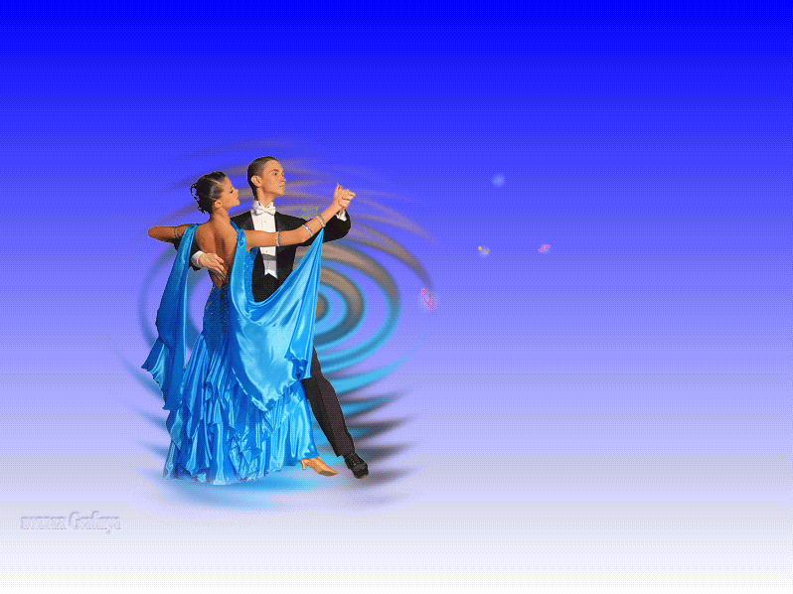
Волшебный мир вальса
Музыкальная гостиная

Slide 2
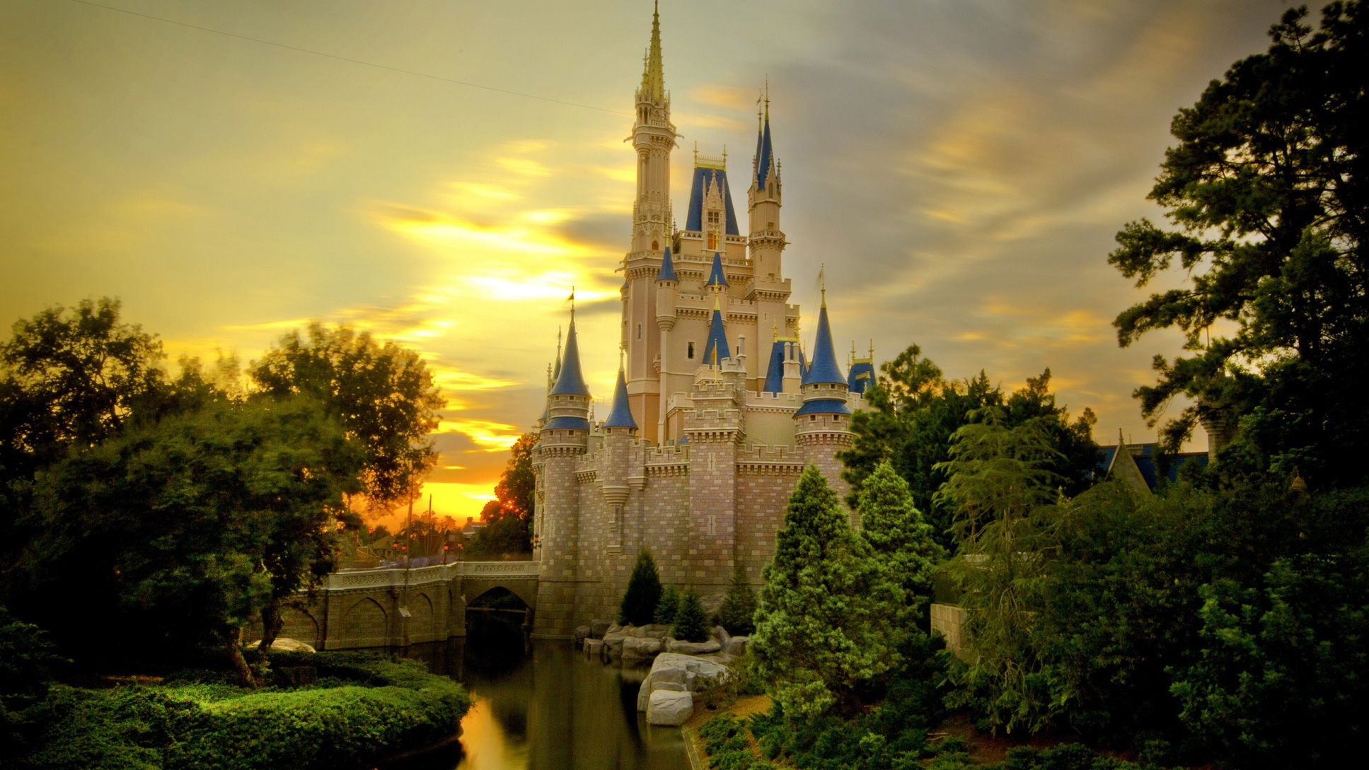

Slide 3
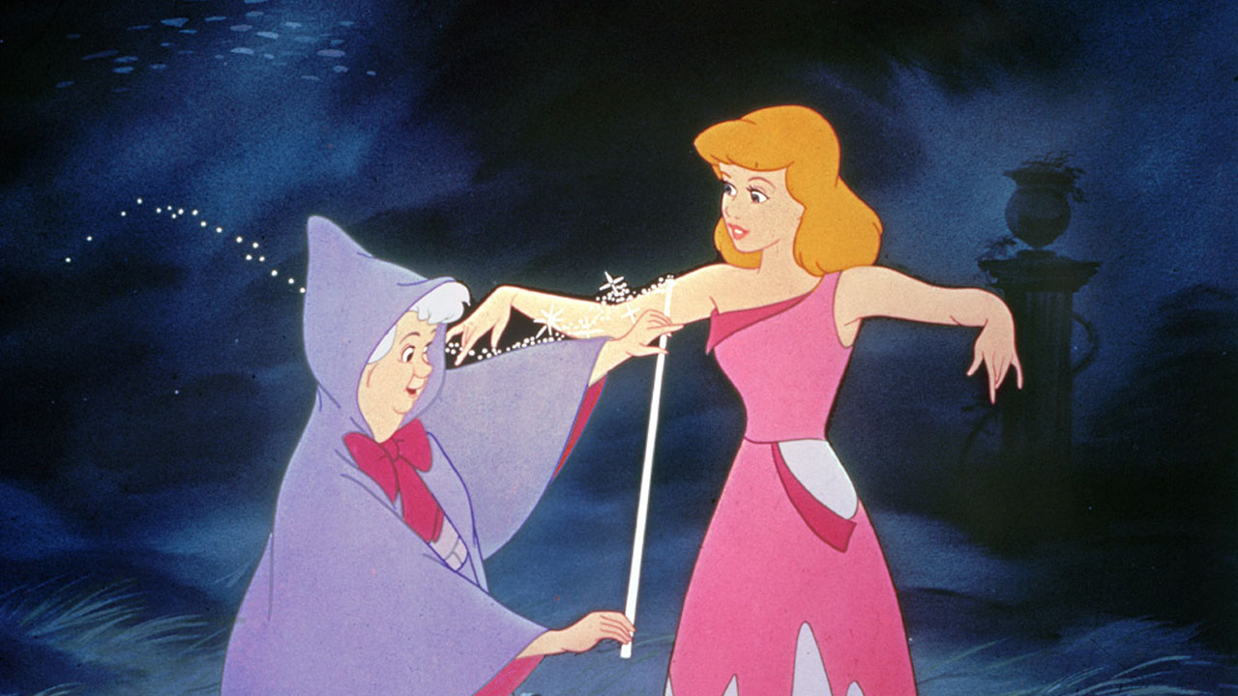

Slide 4
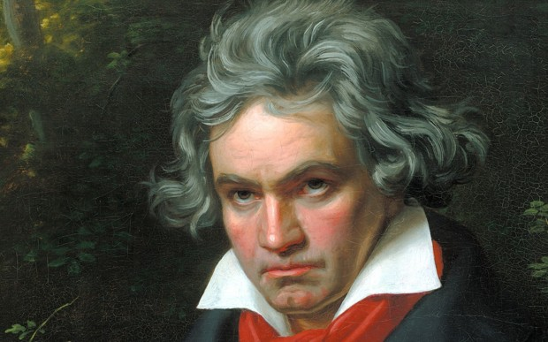
Людвиг Ван Бетховен
Notes:
1 Бетховен Немецкий танец Горелова Алина, Лебедева Софи

Slide 5
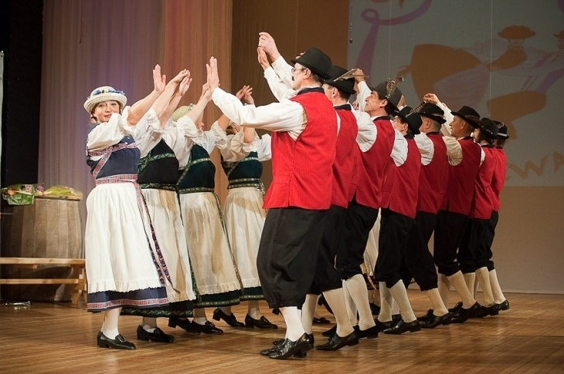

Slide 6
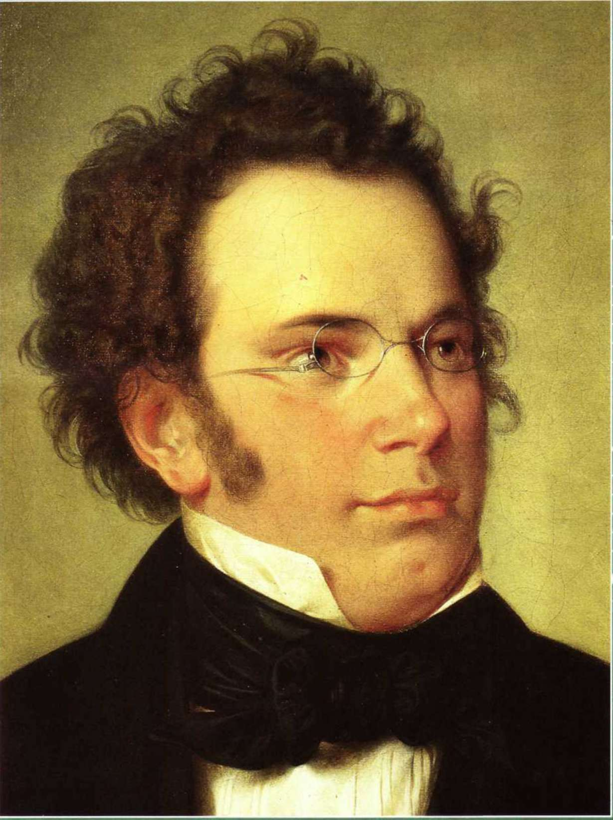
Франц Шуберт
Notes:
2. Шуберт вальс Рочева Ульяна

Slide 7
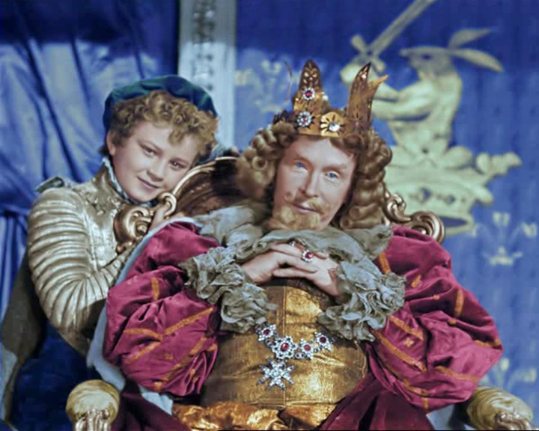
Notes:
Вы были представлены королю и королеве

Slide 8
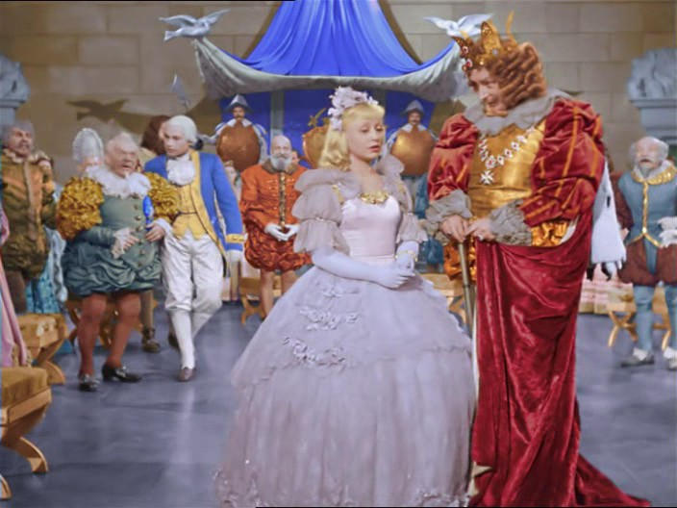
Notes:
Вы были представлены королю и королеве

Slide 9

Видео венский вальс
Notes:
3 Венский вальс Лунин 2 мин. 1 сек.

Slide 10
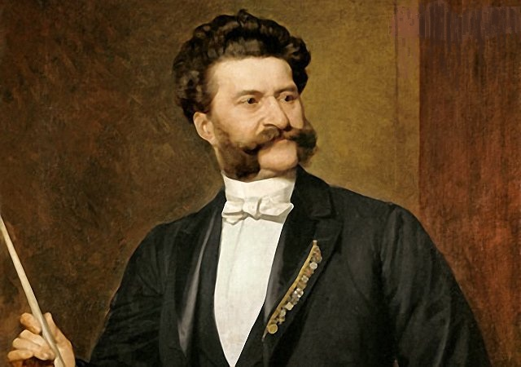
Король вальсов Иоганн Штраус
Notes:
штраус

Slide 11
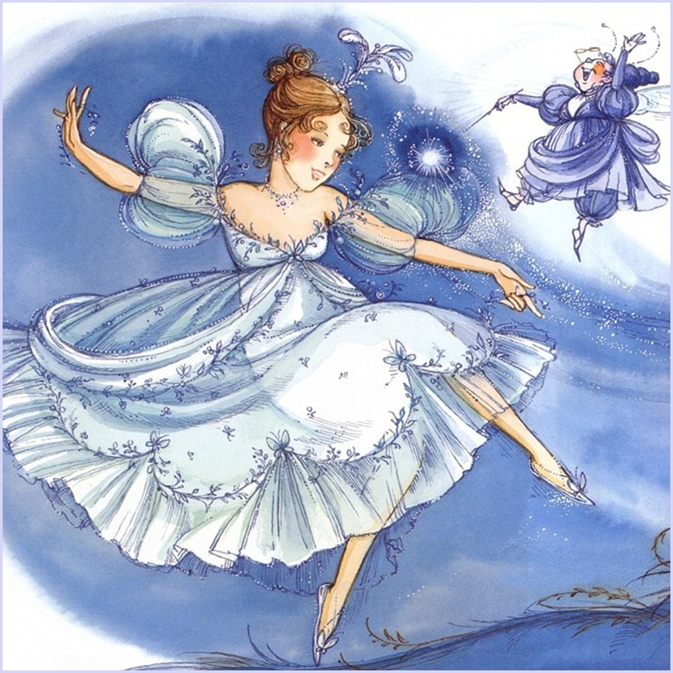
Notes:
Заставка Королева Вальсина

Slide 12

Notes:
4 Ф. Шопен Кравченко Кирилл 1мин. 53 сек.

Slide 14
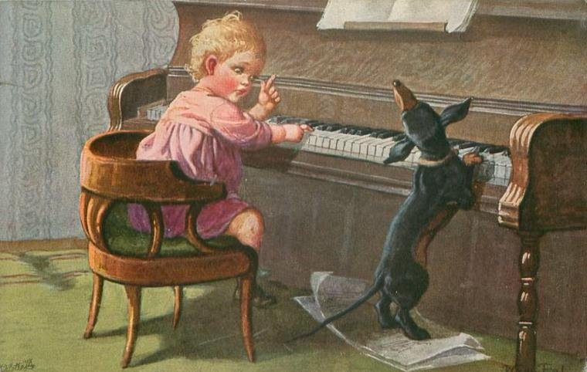
Notes:
5 Вальс собачек Микулич Мармызова

Slide 15
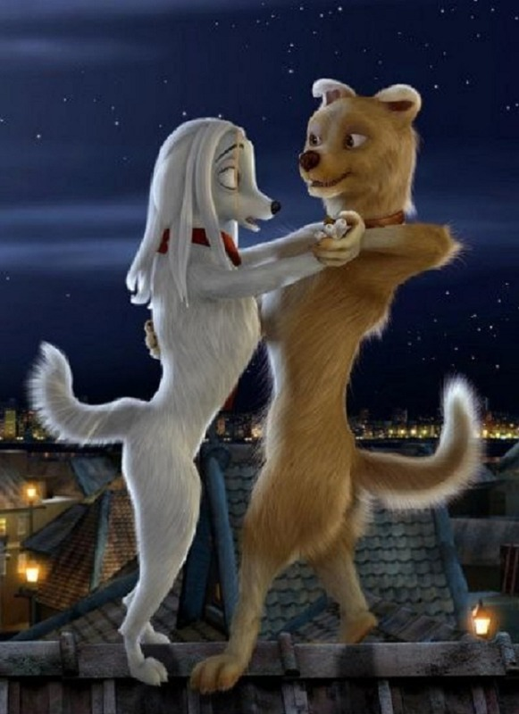
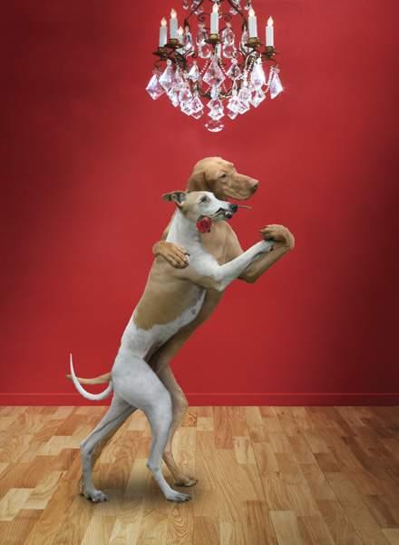
Notes:
Вальс собачек Микулич Мармызова

Slide 16
Notes:
заставка

Slide 17

Видео
Notes:
6 Вальс Петербургские тайны

Slide 18
Notes:
заставка

Slide 19
Notes:
7 Гамма вальс Терентьева Ангелина

Slide 20
Notes:
заставка

Slide 21
Notes:
Вальс из бал. СПЯЩАЯ КРАСАВИЦА исп. Лагуткина Елизавета , Мармызова

Slide 22
Notes:
заставка

Slide 23
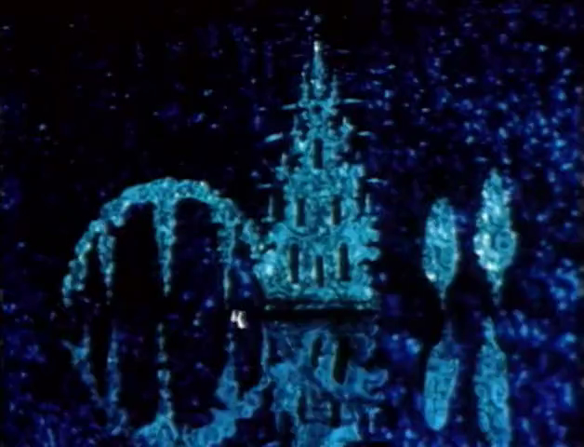
Notes:
Вальс цветов из балета «Щелкунчик»

Slide 24
Notes:
заставка

Slide 25

Notes:
вальс из к/ф Любовь и голуби исп. Морозова Дарья

Slide 26
Notes:
заставка

Slide 27
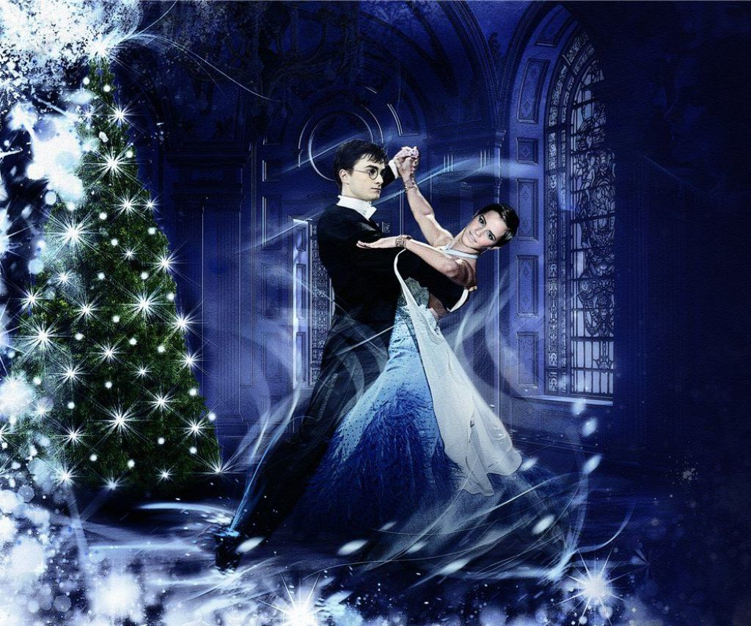
Notes:
10 Вокал «Аллегро» Сосногорский Вальс

Slide 28
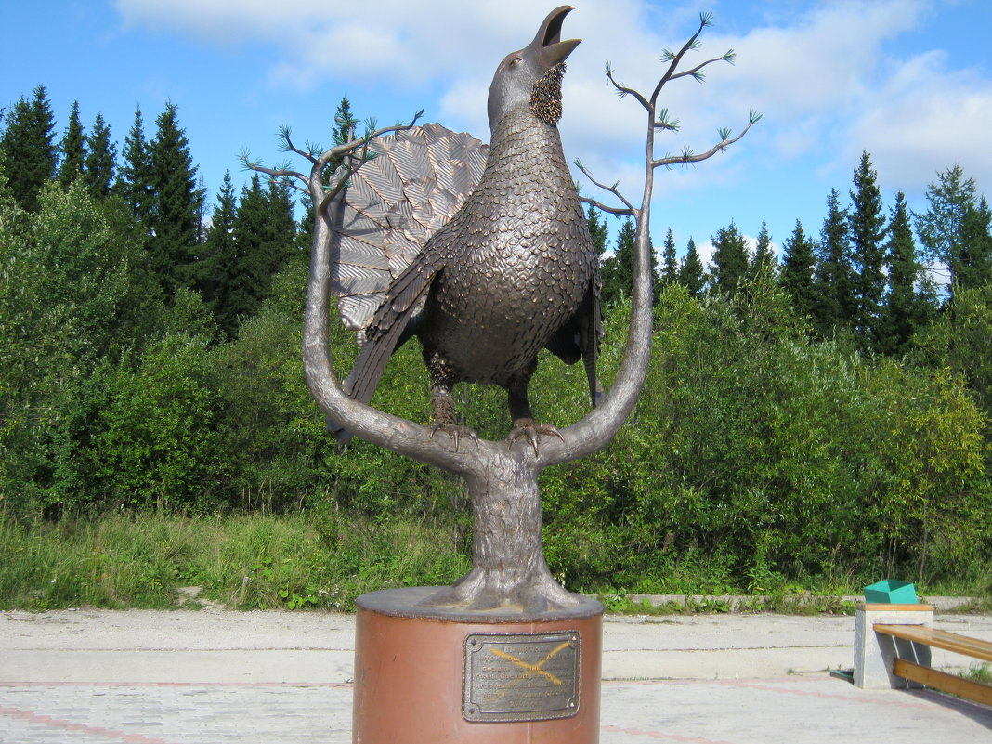
Notes:
13 Сосногорский вальс

Slide 29
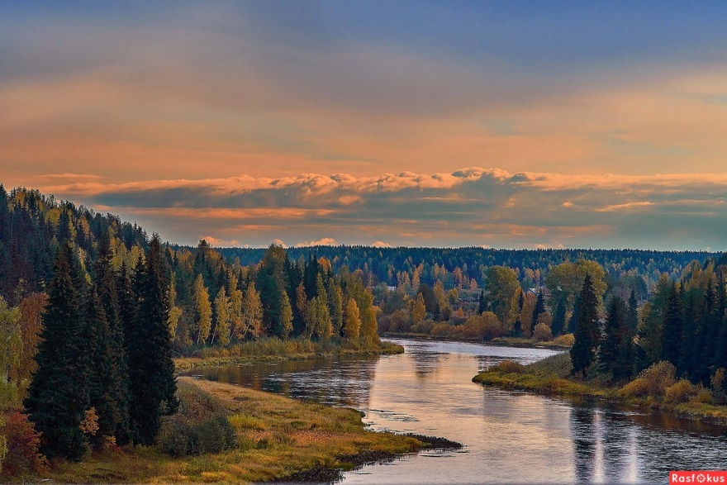
Notes:
Сосногорский вальс

Slide 30
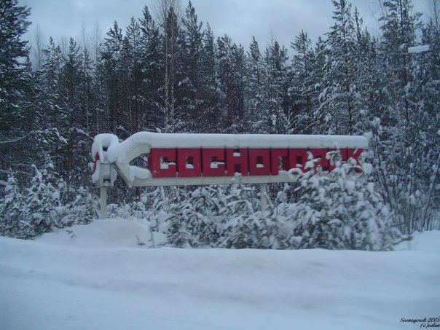
Notes:
Сосногорский вальс

Slide 31
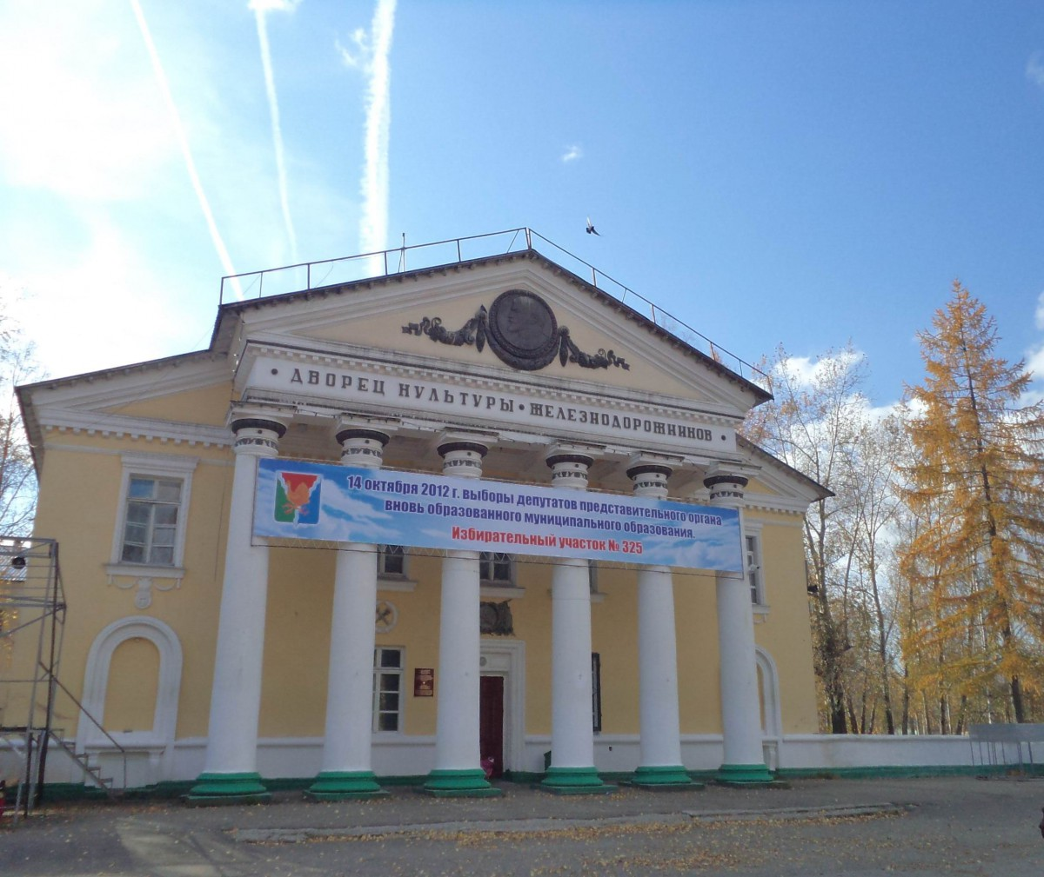
Notes:
Сосногорский вальс

Slide 32
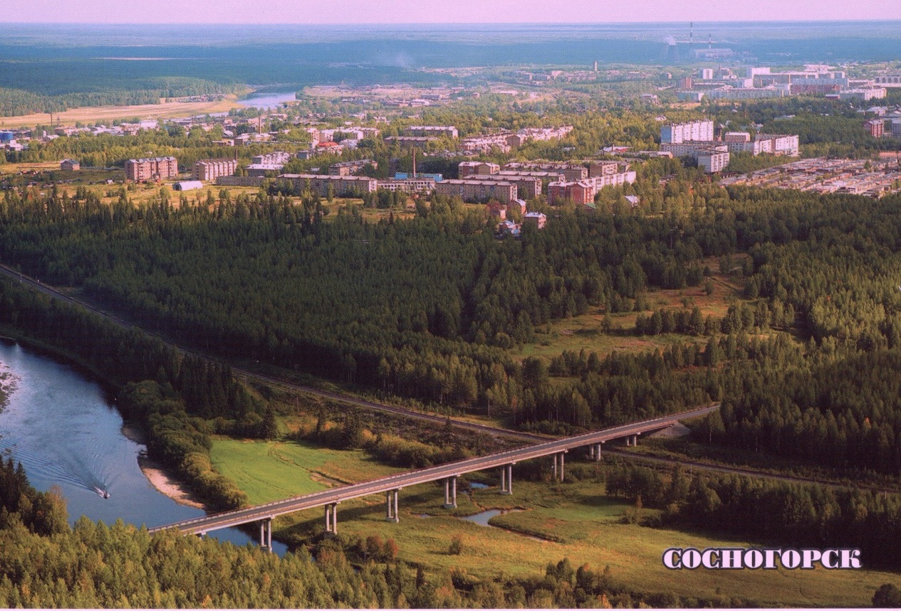
Notes:
Сосногорский вальс

Slide 33
Волшебный мир вальса
Музыкальная гостиная

